Slide 1
通过原位电化学技术对有效可见光光催化剂
掺杂铜的二氧化钛纳米管阵列进行制造与表征
作者：
Mohamad Mohsen Momenin
Yousef Ghayeb,
Zohre Ghonchegi
出版期刊：
《CERAMICS INTERNATIONAL》
论文网址：
https://ac.els-cdn.com/S027288421500499X/1-s2.0-S027288421500499X-main.pdf?_tid=b9704782-4bd3-4b8a-b37e-efd8c8f6a47f&acdnat=1524213149_c0dfe2e934aa1232b8c78f0b3a02b70b

Slide 2
课题背景：
在半导体氧化物中，二氧化钛应为其在生物和化学惰性、成本效率及空穴的强氧化性一直被是为最广泛应用的环境光催化材料。通常，二氧化钛所具有的较大的比表面积能提升其光催化性能，因此，有很多人尝试获取具备较大比表面积的，以二氧化钛为基底的纳米结构材料。纳米结构的二氧化钛可被用于危险化学品的光催化降解、材料表面自清洁、太阳能转换、气体传感器以及氢气的存储等诸多用途。一维结构的二氧化钛，尤其是二氧化钛纳米管，因为其卓越的光催化和光电效应而受到广泛的关注。二氧化钛纳米管可以通过多种方式进行合成，包括纳米多孔氧化铝模板法、钛极氧化法等。在这些这杯方法中，钛材极板氧化法是有序二氧化钛纳米管相对简单的制造工艺。
二氧化钛通过吸收波长低于387nm的紫外线后可以生成电子-空穴对，电子-空穴对分别能推动还原和氧化反应的进行。然而，电子-空穴对的快速复合会降低其催化效率。所以，改进光催工艺效率的关键所在是确保将电子、空穴在二者复合之前转移至半导体粒子表面。因为电子跃迁的激活对于紫外线的要求限制了阳光和廉价的自然光的使用。为了改进光催化的效率和拓宽二氧化钛纳米管对可见光谱响应的频率范围，人们进行了很多的尝试，比如，掺杂Pt、Pd、Ag等金属离子。掺杂的金属通过减少电子和空穴的复合或者降低能带来提升光催化效率。有人通过掺杂金属离子，如Au和Pt，成功的改进了二氧化钛的活度，但是掺杂的金属较为贵重。本文中掺杂的金属是相对富裕和廉价的铜。直到目前都很少有关于二氧化钛掺杂铜来提升光催化性能的研究。在本文的研究中，实验人员在氟化氨和硝酸铜溶液中单步氧化钛基极板制备掺杂铜的二氧化钛。制得的样品通过SEM、EDS、XPS、XRD测试技术进行形貌和结构的表征。样品的光学性能通过UV-vis漫反射谱进行测量。样品在可见光下的活度通过亚甲蓝染料的消失和氢气的生成进行测评。

Slide 3
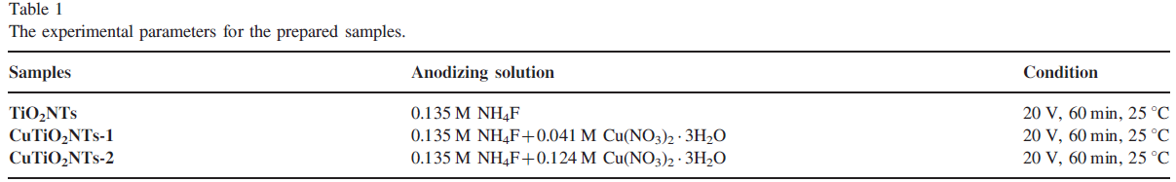
实验：化学药品和溶液
氟化氨、亚甲蓝染料、硝酸铜、氢氟酸、硫酸、硝酸
分析级纯度
均用蒸馏水制备

Slide 4
实验：制备掺杂铜的二氧化钛纳米管阵列
阳极氧化实验使用的钛箔纯度为1mm厚、1cm*4cm形状、纯度99.99%的钛材。
钛箔一次使用60、80、600、1200、2500号的砂纸进行打磨，之后用蒸馏水清洗，然后浸泡在HF和HNO3的混合溶液中侵蚀30s。
酸溶液中HF:HNO3:H2O的体积比例是1：4：5。
准备工作的最后一步是使用蒸馏水清洗。
氧化过程是在以铂片为阴极，在恒压直流电源条件下（ADAK，PS405）进行的。
电解液是有0.135M的氟化氨和不同浓度的硝酸铜溶液混合制得的。
阳极氧化是按照上述条件在室温下、电压为20V的条件下处理60分钟。
阳极氧化后形成的样品在400℃下烧结2h得到掺杂铜的二氧化钛纳米管阵列，记为CuTiO2NTs。
处于参照的目的，未掺杂的二氧化钛纳米管阵列，记为TiO2NTs，除电解液中不含硝酸铜外，按照相同的方式进行处理。

Slide 5
实验：表征
所有样品的相关特性均由以下测试技术进行表征：
表征对象 | 测试技术 | 测试设备
表面形貌 | FE-SEM | Hitachi S-4160，Japan
元素组成 | EDS
晶相 | XRD | hilips X'Pert
光谱 | Photospectrometer | JASCO V-570

Slide 6
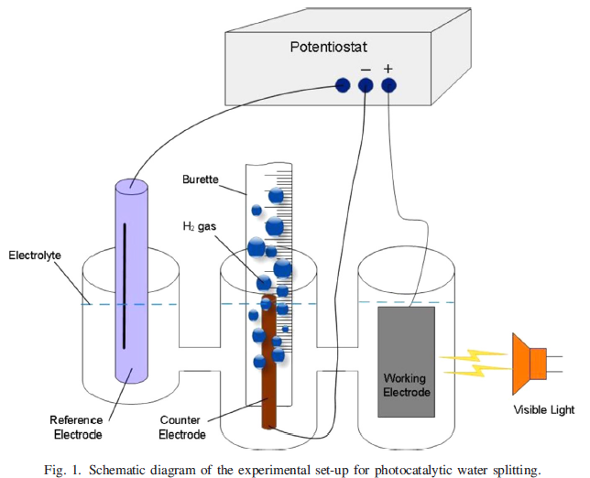
实验：光催化活度和生成氢气的测量
所有样本的光催化活度均是在可见光的照射下由亚甲蓝染料的降解进行评估。光催化反应是在单室圆柱形石英反应器中进行的。200w的氙气灯在420nm的滤网下作为可见光的光源。一个风扇被用来冷却反应管。实验是在室温下进行的。亚甲基蓝的初始浓度是2mg/L。溶液的体积是50mL。照明之前，将光催化剂至于处于黑暗中的石英反应器中2h并用磁力搅拌，以确保光催化剂与亚甲基蓝之间建立吸附与解吸附之间的平衡。之后将溶液暴露在可见光下2h并用磁力搅拌。以10分钟为间隔，取5ml溶液作为样本并用仪器测量亚甲基蓝的消耗。
光催化产生的氢气是在50ml1摩尔/L的氢氧化钠溶液中进行的。不同的电极均用发光强度为100W/cm2，200W的氙气灯进行照射的。氢气是在对电极上产生的，测量进行了120分钟，产生的氢气使用排水法进行测量。右图是实验原理的示意图。点焊在不锈钢上的Pt线圈当作阴极。因为阴极被置入滴定管中，生成的氢气也存储在滴定管里。通过多次直接读取电解液的液位测量生成氢气的体积。

Slide 7
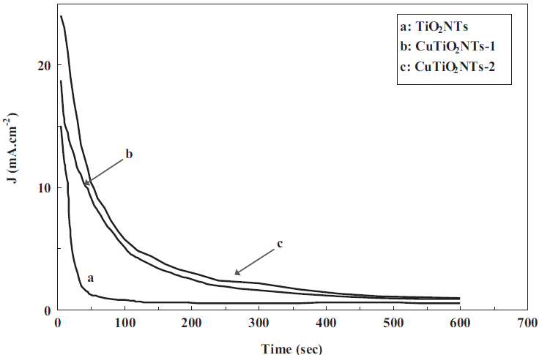
结果和讨论
上图显示了钛箔被氧化过程中瞬态电流的大小，氧化过程是在0.135mol/L的氢化氨和不同浓度的硝酸铜溶液中进行的。
电流在初始阶段的快速下降是由于初始氧化层的形成造成的，之后电流到达一个稳定的状态值。
氧化电流随硝酸铜溶液浓度的提高而提高。

Slide 8
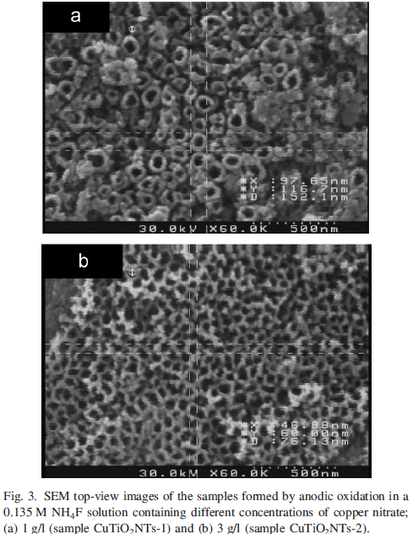
结果和讨论
右图是制备好的样品的多功能场发射扫描式电子显微镜的结果。
如图可得，制备好的CuTiO2NTs的结构包含一层高度有序的、直径在40-90nm、壁厚在20-30nm，表面张开的管子。
CuTiO2NTs和TiO2NTs的表面形貌很相似说明铜的掺杂并没有影响二氧化钛的表面形貌。

Slide 9
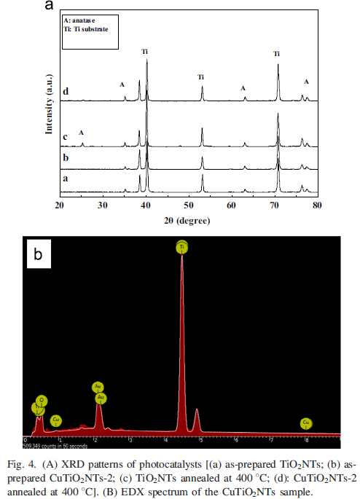
结果和讨论
右图展示了TiO2NTs和400℃下退火后的CuTiO2NTs复合薄膜的X射线衍射谱。
该图证明了二氧化钛样品中锐钛矿的存在以及由于钛基造成钛元素特征峰的出现。
然而，掺杂材料的XRD中并没有看到氧化铜的衍射峰，可能由于铜含量较低造成的。
有人曾记录过由于铜在二氧化钛中过于分散而无法在XRD中观测到其特征峰。
EDS被用来检测光催化剂CuTiO2NTs的元素组成，结果显示在右图。
在CuTiO2NTs的EDS能谱中，Ti、Cu、O、Au的特征峰可以被清晰的观测到。
这项分析证明了CuTiO2NTs膜的形成。

Slide 10
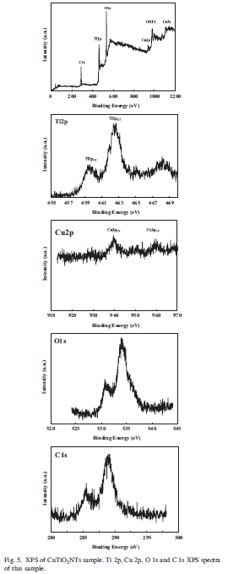
结果和讨论
如左图，掺杂铜的二氧化钛的纳米管阵列的元素组成和氧化铜及氧化钛的化学状态通过XPS进行表征。
二氧化钛的表面明显含有Ti、O、Cu、C元素。
在表面仅检测到的金属离子只有Cu和Ti，这说明样品没有被外界的物质影响。

Slide 11
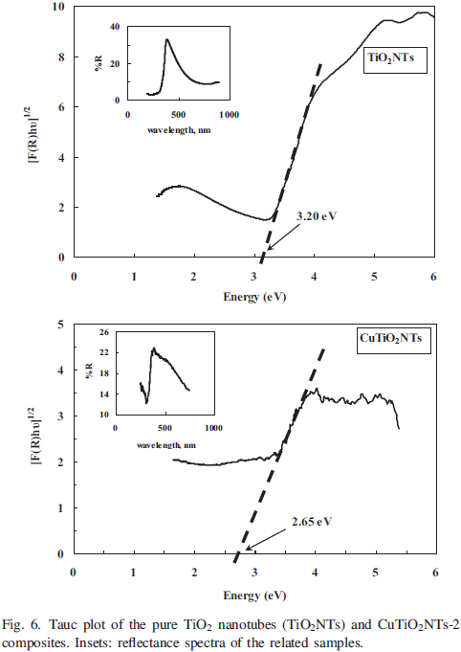
结果和讨论
左图分别展示了TiO2NTs和400℃下退火后的CuTiO2NTs复合薄膜的光带能量。

Slide 12
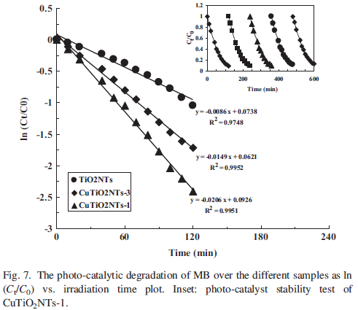
结果和讨论
如右图所示，五次循环试验后，催化剂展现出相似的催化性能而没有出现严重的钝化，体现出催化剂多次重复使用后的稳定性。

Slide 13
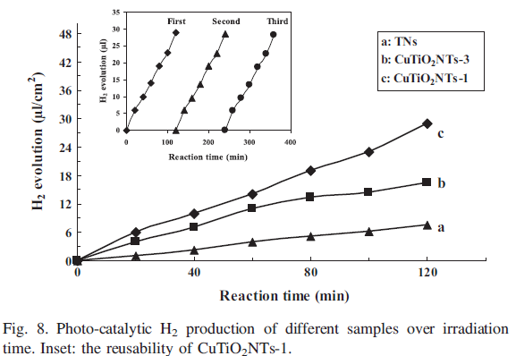
结果和讨论

Slide 14
总结
掺杂铜的二氧化钛纳米管阵列可由以硝酸铜溶液提供铜源，通过简易的单步工艺制备。制备得到的纳米管管径40-90mm，壁厚20-30mm。漫反射谱显示相对纯二氧化钛的纳米管，掺杂铜后的纳米管对可见光的吸收有进一步的改善。CuTiO2NTs混合物有良好的光催化性能。铜的掺杂被发现能够提升TiO2NTs的光催化性能。CuTiO2NTs具备驱动光化学反应的能力，可用于水的分解、污染物的氧化。本文中开发的氧化工艺简单、高效，很容易扩大制备的规模生产有利于环境掺杂金属离子的TiO2NTs光催化剂。

